Slide 1
Spiele aus psychologischer Sicht
Proseminar Games Engineering
Die Psychologen
Sebastian Gerhardt
Lukas Stratmann
Ngoc Chi Banh
Patrick Steffens

Slide 2
Spiel-Übersicht
 | Spaceship | Space Miner | Prison Break | Steve Cross Dave
Psychologe | L. Stratmann | N. C. Banh | P. Steffens | S. Gerhardt
Engine | Unreal | Unreal | Unreal | jMonkey
Salienz | Luminanz | Luminanz | Bewegung | Größe
Trials/h (default) | ca. 900 | ca. 900 | ca. 600 | 500-700
SOAs (default) | -100, -50, 0, 50, 100 | -150, -100, -50, 0, 50, 100, 150 | -160,-80,-40,0,40,80,160 | -125, -100, -75, -50, -25, 0, 25, 50, 75, 100, 125

Slide 3
Gemeinsamkeiten aller Spiele
Unabhängige Variable
  Zeit (SOAs)
  Salienz
Abhängige Variable
  Wahrnehmung

Slide 4
Spiel-Übersicht
 | Spaceship | Space Miner | Prison Break | Steve Cross Dave
Psychologe | L. Stratmann | N. C. Banh | P. Steffens | S. Gerhardt
Engine | Unreal | Unreal | Unreal | jMonkey
Salienz | Luminanz | Luminanz | Bewegung | Größe
Trials/h (default) | ca. 900 | ca. 900 | ca. 600 | 500-700
SOAs (default) | -100, -50, 0, 50, 100 | -150, -100, -50, 0, 50, 100, 150 | -160,-80,-40,0,40,80,160 | -125, -100, -75, -50, -25, 0, 25, 50, 75, 100, 125

Slide 5
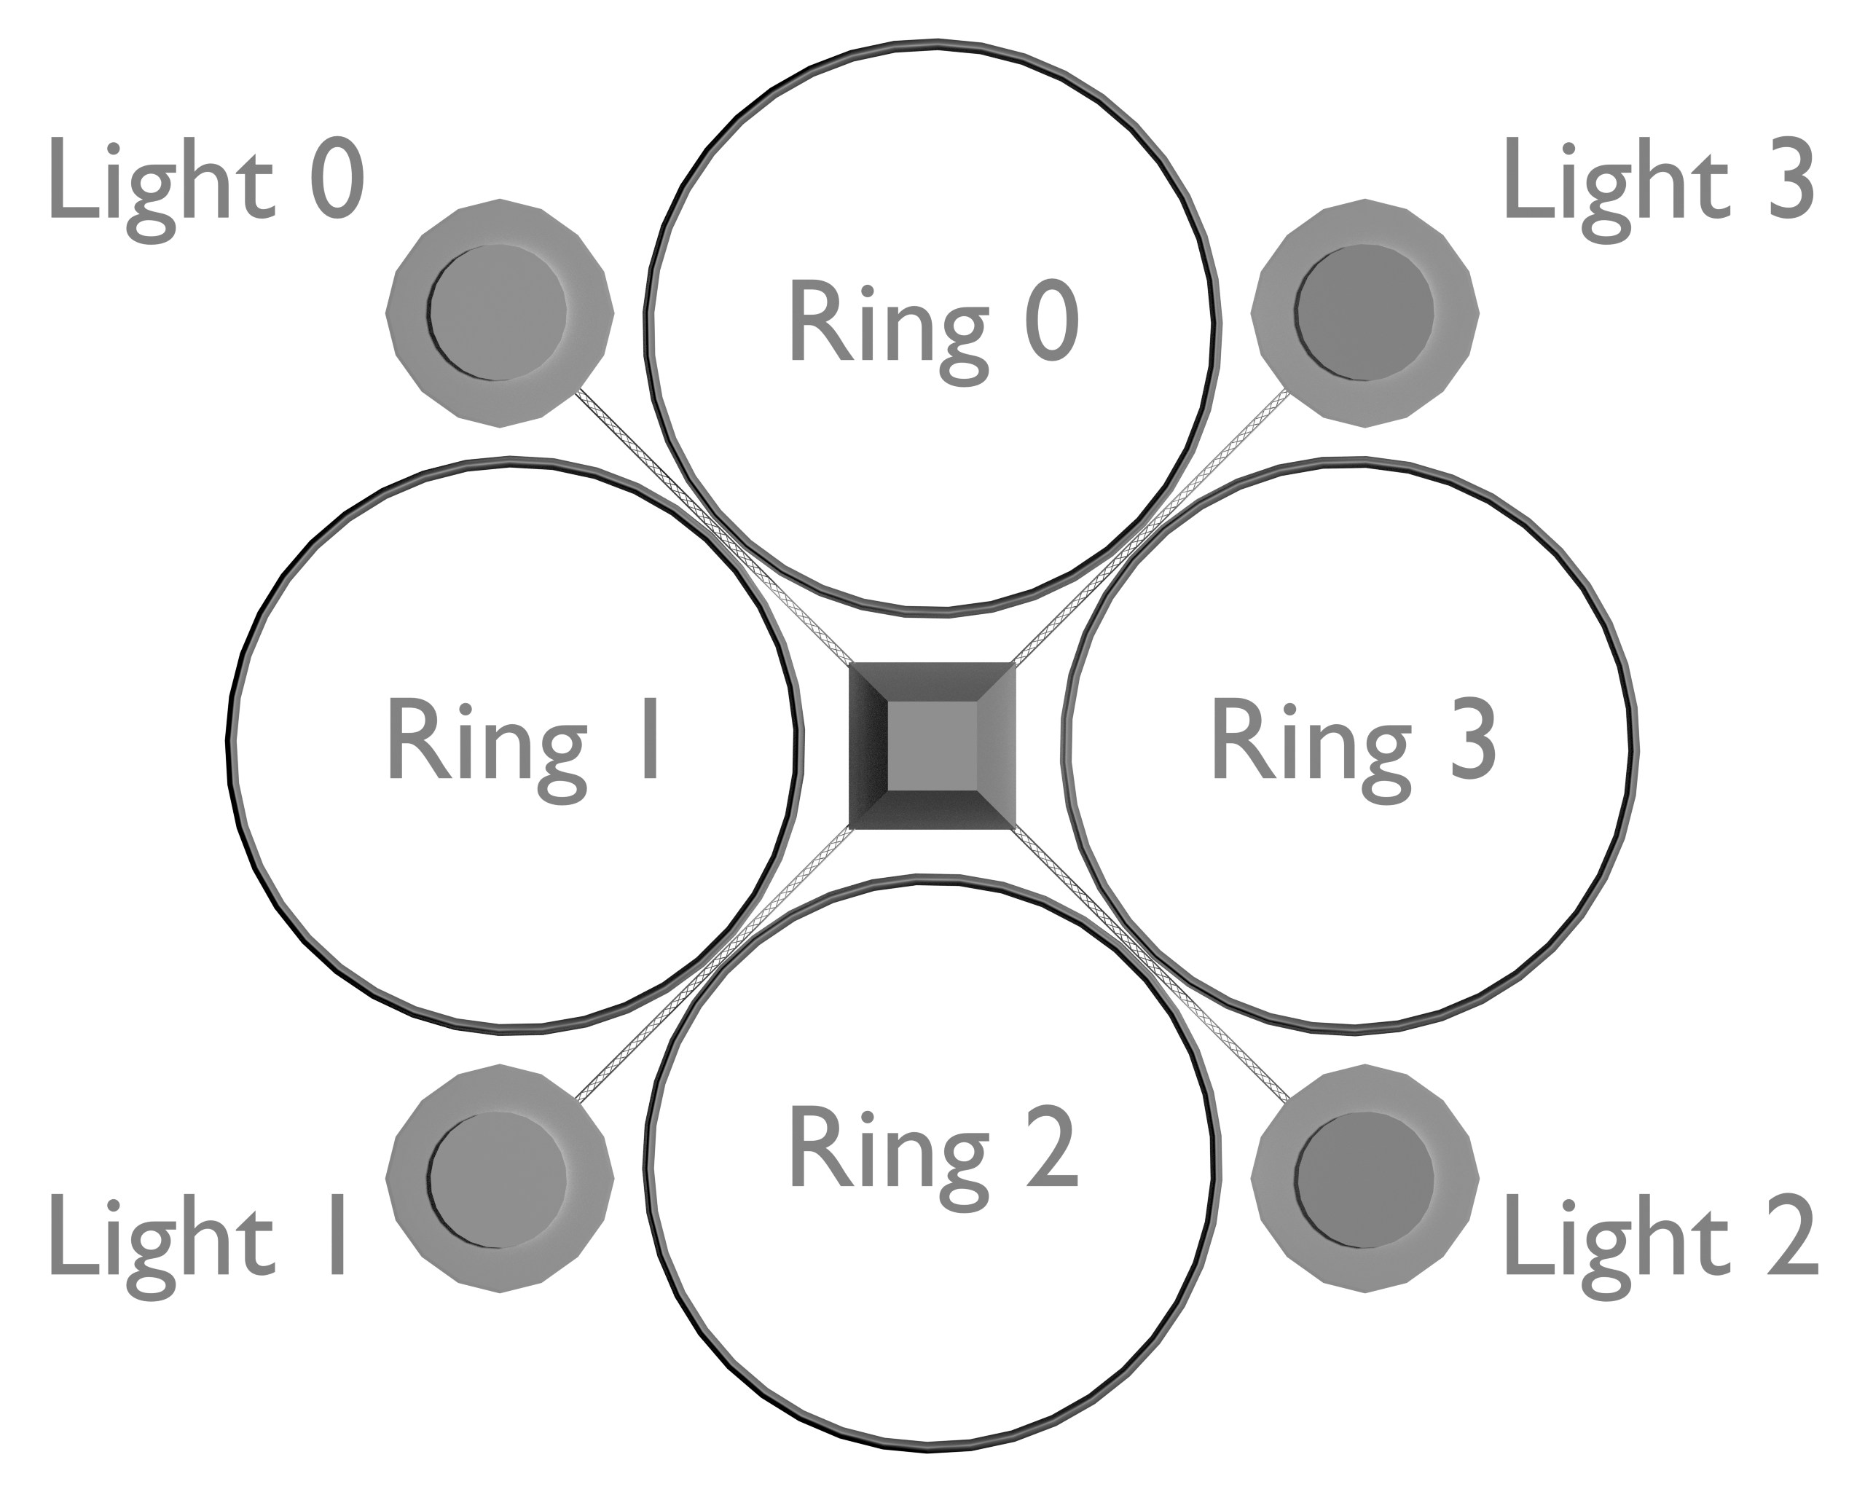
Spaceship
Spielidee
  Rennen in Low Earth Orbit
Unabhängige Variablen
  Zeit zwischen dem Blinken (SOA)
        -100, -50, 0, 50, 100 [ms]
  Luminanz
        0.345, 0.471, 0.596, 0.878
Kontrollierte Variablen
  Reihenfolge / Position der Lichter

Slide 6
Spiel-Übersicht
 | Spaceship | Space Miner | Prison Break | Steve Cross Dave
Psychologe | L. Stratmann | N. C. Banh | P. Steffens | S. Gerhardt
Engine | Unreal | Unreal | Unreal | jMonkey
Salienz | Luminanz | Luminanz | Bewegung | Größe
Trials/h (default) | ca. 900 | ca. 900 | ca. 600 | 500-700
SOAs (default) | -100, -50, 0, 50, 100 | -150, -100, -50, 0, 50, 100, 150 | -160,-80,-40,0,40,80,160 | -125, -100, -75, -50, -25, 0, 25, 50, 75, 100, 125

Slide 7
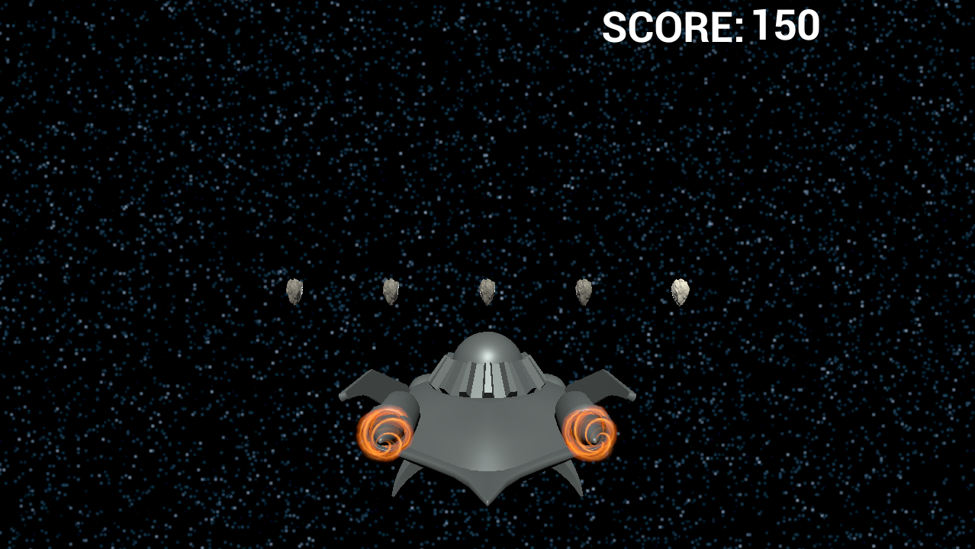
Space Miner
Spielidee
  On-Rails-Spiel im Weltall
Unabhängige Variablen
  Zeit zwischen dem Blinken (SOA)
        -150 -100, -50, 0, 50, 100, 150 [ms]
  Luminanz
        Probe: RGB(80), RGB(146), RGB(220)
        Distraktoren: RGB(80)
Kontrollierte Variablen
  Farbe der Steine vor dem eigentlichen Trial
  Reihenfolge / Position der Steine
  Spawngeschwindigkeit
  Dauer des Blinkens
  Hintergrund

Slide 8
Spiel-Übersicht
 | Spaceship | Space Miner | Prison Break | Steve Cross Dave
Psychologe | L. Stratmann | N. C. Banh | P. Steffens | S. Gerhardt
Engine | Unreal | Unreal | Unreal | jMonkey
Salienz | Luminanz | Luminanz | Bewegung | Größe
Trials/h (default) | ca. 900 | ca. 900 | ca. 600 | 500-700
SOAs (default) | -100, -50, 0, 50, 100 | -150, -100, -50, 0, 50, 100, 150 | -160,-80,-40,0,40,80,160 | -125, -100, -75, -50, -25, 0, 25, 50, 75, 100, 125

Slide 9
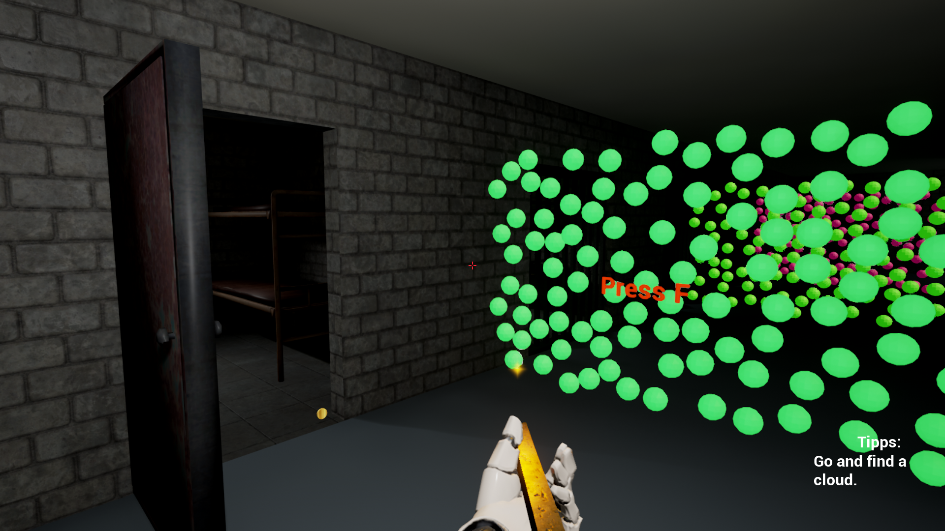
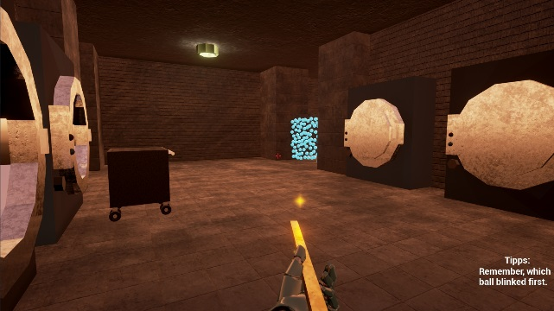
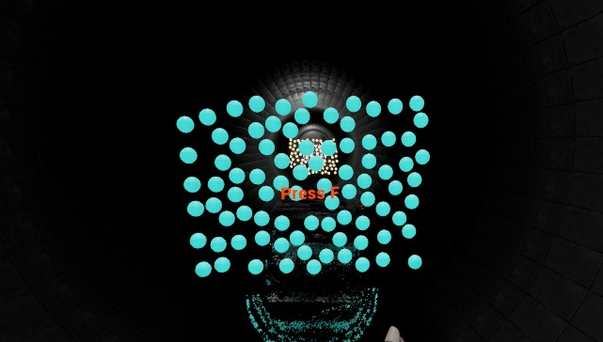
Prison Break
Spielidee
  Ziel: Flucht aus einem Gefängnis
  Schwebende “Ballwolken” versperren den Weg
  Drei unterschiedliche Levels + ein Tutorial
Unabhängige Variablen
  Zeit zwischen dem Blinken (SOA)
        Z.B.: -160, -80, -40, 0, 40, 80, 160 (konfigurierbar)
  Saliente Attribute:
        Default: Bewegung (Schnelligkeit 0-16)
        Auch Farbe möglich.
Kontrollierte Variablen
  Position des Spielers
  Ausrichtung der Sicht
  Räumliche Entfernung zwischen den Reizen
  Blinkdauer

Slide 10
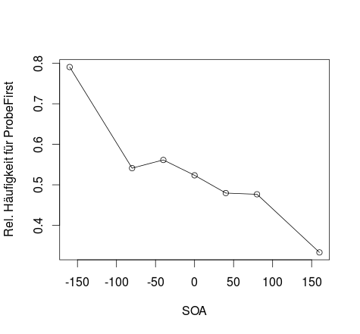
Prison Break
Testperson:
  An der Entwicklung unbeteiligt
  25 Jahre, weiblich
  wenig Spielerfahrung
Durchgänge: 770
Dauer: 1:10h
SOAs: ±160, ±80, ±40, 0

Slide 11
Spiel-Übersicht
 | Spaceship | Space Miner | Prison Break | Steve Cross Dave
Psychologe | L. Stratmann | N. C. Banh | P. Steffens | S. Gerhardt
Engine | Unreal | Unreal | Unreal | jMonkey
Salienz | Luminanz | Luminanz | Bewegung | Größe
Trials/h (default) | ca. 900 | ca. 900 | ca. 600 | 500-700
SOAs (default) | -100, -50, 0, 50, 100 | -150, -100, -50, 0, 50, 100, 150 | -160,-80,-40,0,40,80,160 | -125, -100, -75, -50, -25, 0, 25, 50, 75, 100, 125

Slide 12
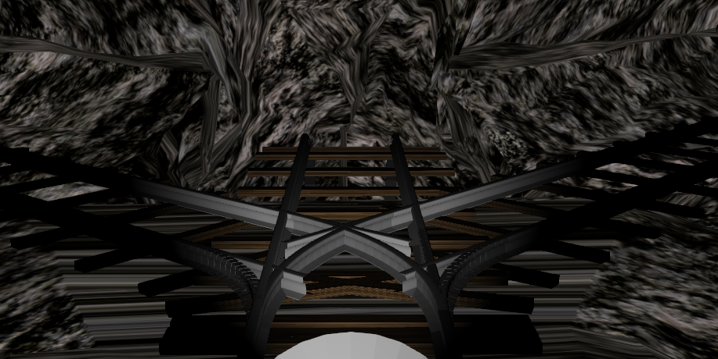
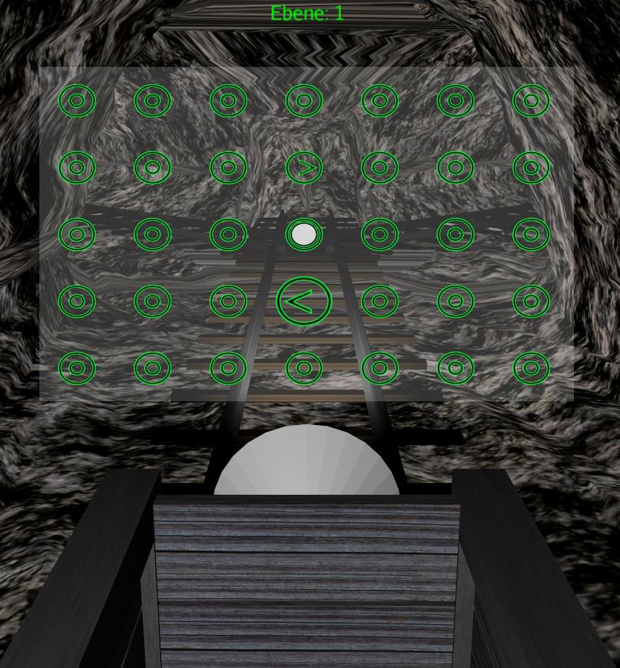
Steve Cross Dave
Spielidee
  Entkomme dem Wasser aus einer Mine
  Kreuzungen fordern Entscheidungen (links, rechts)
  Eingebungen (Glyphen) helfen den richtigen Weg zu finden
Unabhängige Variablen
  Zeit zwischen Blinken (SOA, konfigurierbar )
        -125, -100, -75, -50, -25, 0, 25, 50, 75, 100, 125
  Größe (Salienz)
        normal, mittel, groß
kontrollierte Variablen
  Position der Glyphen
        zueinander
        zu den Schienen
  Sound
  Hintergrund
  Bewegung

Slide 13
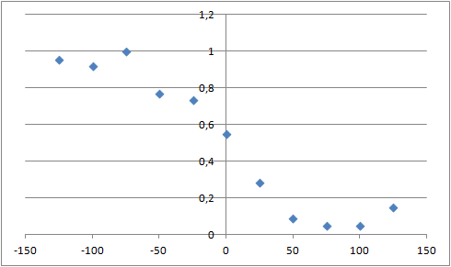
Steve Cross Dave
Pr (ProbeFirst)
Testperson: Entwickler
255 Trials
26 Minuten
Größen:
  Normal
  Mittel
  Groß
SOA's:
  0
  ±25
  ±50
  ±75
  ±100
  ±125
SOA

Slide 14
Spiel-Übersicht
 | Spaceship | Space Miner | Prison Break | Steve Cross Dave
Psychologe | L. Stratmann | N. C. Banh | P. Steffens | S. Gerhardt
Engine | Unreal | Unreal | Unreal | jMonkey
Salienz | Luminanz | Luminanz | Bewegung | Größe
Trials/h (default) | ca. 900 | ca. 900 | ca. 600 | 500-700
SOAs (default) | -100, -50, 0, 50, 100 | -150, -100, -50, 0, 50, 100, 150 | -160,-80,-40,0,40,80,160 | -125, -100, -75, -50, -25, 0, 25, 50, 75, 100, 125

